Slide 1


ҚАЗАҚСТАН РЕСПУБЛИКАСЫНЫҢ БІЛІМ ЖӘНЕ ҒЫЛЫМ МИНИСТРЛІГІ ӘЛ-ФАРАБИ АТЫНДАҒЫ ҚАЗАҚ ҰЛТТЫҚ УНИВЕРСИТЕТІ БИОЛОГИЯ ЖӘНЕ БИОТЕХНОЛОГИЯ ФАКУЛЬТЕТІ
Ботаника және агроэкология кафедрасы
Дәріс 9
ФИТОЦЕНОЗДЫҢ ДИНАМИКАСЫ
Лектор: б.ғ.к., профессор
Аметов Абибулла Аметович

Slide 2

ЖОСПАРЫ:
Фитоценоздың динамикасы туралы жалпы түсінік.
Қарапайым және күрделі алмасулардың компоненттері.
Қарапайым алмасулардың топталуы (таблица).
Фитоценоздың эволюциясы.
Сукцессия туралы түсінік.
Катаклизмдер.

Slide 3
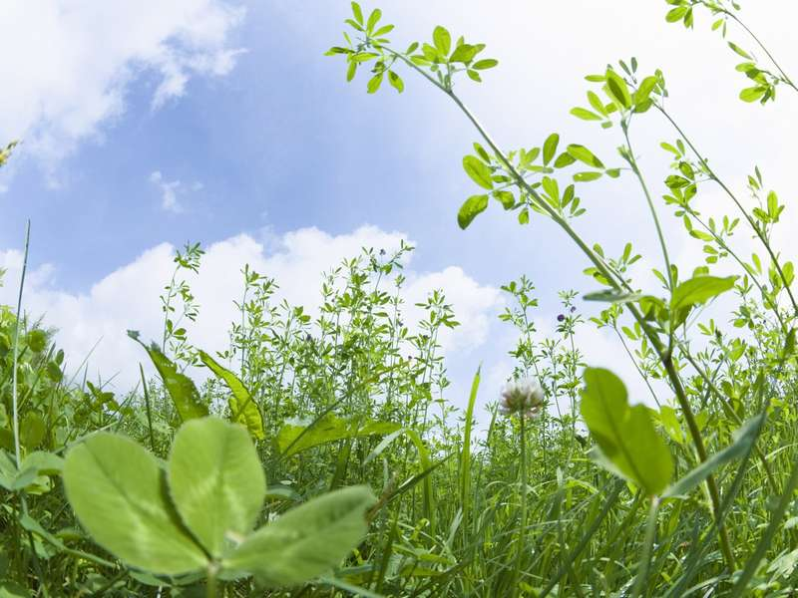
Өсімдіктер қауымы өте динамикалық құбылыс. Өсімдіктер жабыны түгел және оларды құрайтын фитоценоздар еш уақытта біркелкі болып қалмайды. Өсімдіктердің тіршілік еткен орындары да өзгереді және өсімдіктер тіршілік орындарының өзгеруіне байланыссыз да өзгереді (онтогенетикалық, түрлердің эволюциясы, және тағы басқа).

Slide 4
Фитоценоздар структурасының кері дамымайтын, қайталамайтын /немесе ұзақ циклды/ ішкі және сыртқы себептерге байланысты өзгеруін фитоценоздар динамикасы деп атайды.
Қарапайым алмасулардың топталуы
сукцессия
катаклизмдер
фитоценоздар эволюциясы

Slide 5
Күрделі алмасулардың компоненттері
сукцессия
сингенез
эндоэкогенез
фитоценоздар эволюциясы
фитоценоздардың қалыптасу процесі
Табиғатқа немесе антропогендік факторларға байланысты түгел ландшафтың даму процесінен болады

Slide 6
Қарапайым алмасулардың топталуы
Өсімдіктер жабынындағы қарапайым алмасулардың топтасуының /классификациясын/ берген Б.М. Миркин, Г.С. Розенберг.
Алмасулардың топтасуындағы оның ең ірі бөлігі ретінде алмасу классы қабылданған. Оның маңызды белгісі – өзгеру сатысының бір ізбен жүретіндігімен бөлінеді.
1 класс – фитоценоздың эволюциясы бұған кіретін өзгерістердің нәтижесінде табиғатта бұрын болған фитоценоздар типі қалыптасады.
2 класс – сукцессия – өзгерістер ақырындап жүреді, соның нәтижесінде өсімдіктер жабынының басқа учаскелерінде кездесетін фитоценоздар пайда болады.
3 класс – катаклизмдер – бұлардың табиғаты басқа, өсімдіктерге кенеттен кейбір фкторлардың әсер етуі нәтижесінде болады.

Slide 7
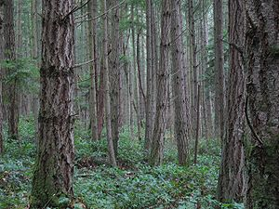
Сукцессия
Сукцессия /латынның орын басушылық, жалғастырушылық/ - белгілі бір учаскеде бір фитоценоздардың тіршілік етеін орнында екінші бір фитоценоздармен жүйелі түрде алмасып отыруы. Сукцессия терминін америка ғалымы Каулс енгізген.

Slide 8
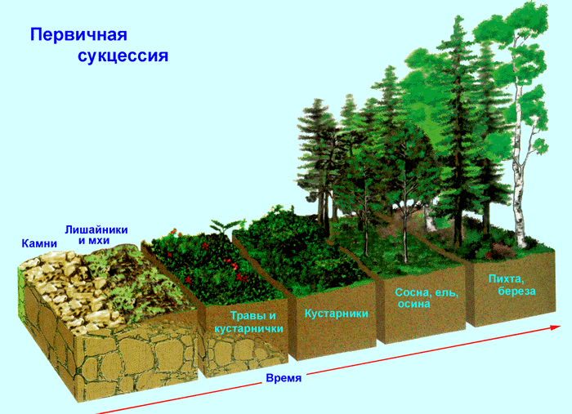

Slide 9
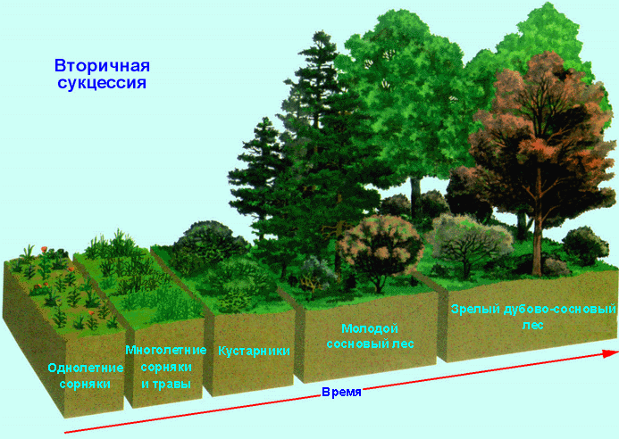

Slide 10
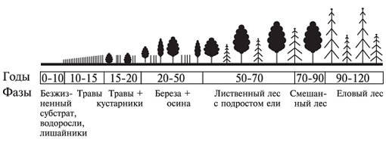

Slide 11
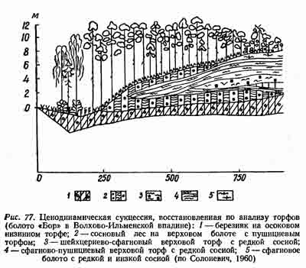

Slide 12
Сукцессия механизмдерінің 3 моделі Бигону және т.б. бойынша

Slide 13
Катаклизмдер
Катаклизмдер /гректің сындыру, қирату/ сыртқы табиғаттың немесе ортаның табиғи не антропогендік әсерінен өсімдіктер қауымының структурасының секірмелі /кенеттен/ өзгеруі, фитоценоздар динамикасының бір формасы.

Slide 14
Өсімдіктер қауымында мынадай өзгерістер типін ажыратуымызға болады (Александрова, 1964):
1. Тәуліктік
2. Маусымдық
3. Жылдық немесе әр түрлі жылдық
4. Жасына байланысты
5. Қалыпқа келу процестеріне байланысты өзгерістер
6. Өсімдіктердің микроэволюциясына байланысты өзгерістер

Slide 15
Тәуліктік өзгерістер
Фитоценозды құрайтын өсімдіктердің тәуліктік тіршілік ритмикасына байланысты. Ол фитоклимат ерекшеліктеріне байланысты, мысалы, тәулік барысында: ????? тыныс алу, фотосинтез гүлдер және жапырақтар қозғалысы, гүлдердің ашылу, жабылу ритмикасы өзгерістеріне байланысты.
Маусымдық өзгерістер
фитоценозды түзетін түрлердің дала ритмикасы ерекшеліктеріне байланысты. Бұл ритмика ерекшеліктерін фитоценоздарда тұрақты байқалады. Ол ритмика ????? қолайсыз кезеңдерін (қыс, құрғақ кезең) тәулік және жылдың басқа айларында күшейеді. Бұл өзгерістер өсімдіктердің көптеген түрлерінің бір фитоценозда тіршілік етуіне мүмкіншілік береді.

Slide 16
Жылдық келесі эфемероидтардағы өзгерістер
Әр жылдардағы фитоценоздар тіршілік ететін орындарының ???? әр түрлі екендігіне байланысты.
Жасына байланысты өзгерістер
Өсімдік популяцияларының жастық структурасының өзгерістеріне байланысты, фитоценоздағы эдификаторлардың жастық стуктурасының (онтогенез) өзгерістеріне байланысты.
Жаңарулық өзгерістер (возобновление)
Үздіксіз жүріп жатқан жаңару процестерімен анықталады. Мысалы, бір дарақтардың өліп, басқалармен алмасуы. Бұл процесс тұрақты жүріп отырады.
Өсімдік түрінің микроэволюциялық шығу тегімен байланысты өзгерістер
Фитоценозды өсімдіктердің органикалық қалдықтарының топырақта жинақталуына байланысты тіршілік ортасы тұрақты өзгеріп отырады.

Slide 17
Назарларыңызға рахмет!

